Slide 1
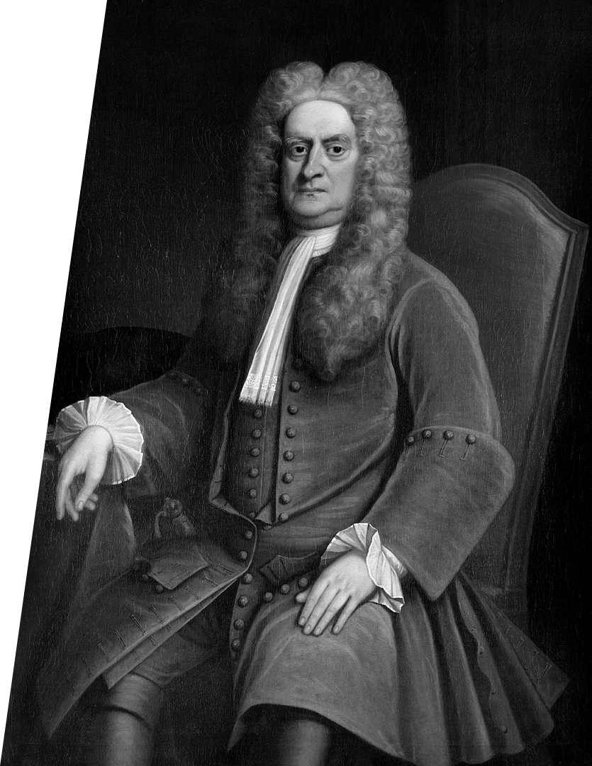

Сила.
Второй и третий законы Ньютона
Сэр Исаак Ньютон

Slide 2
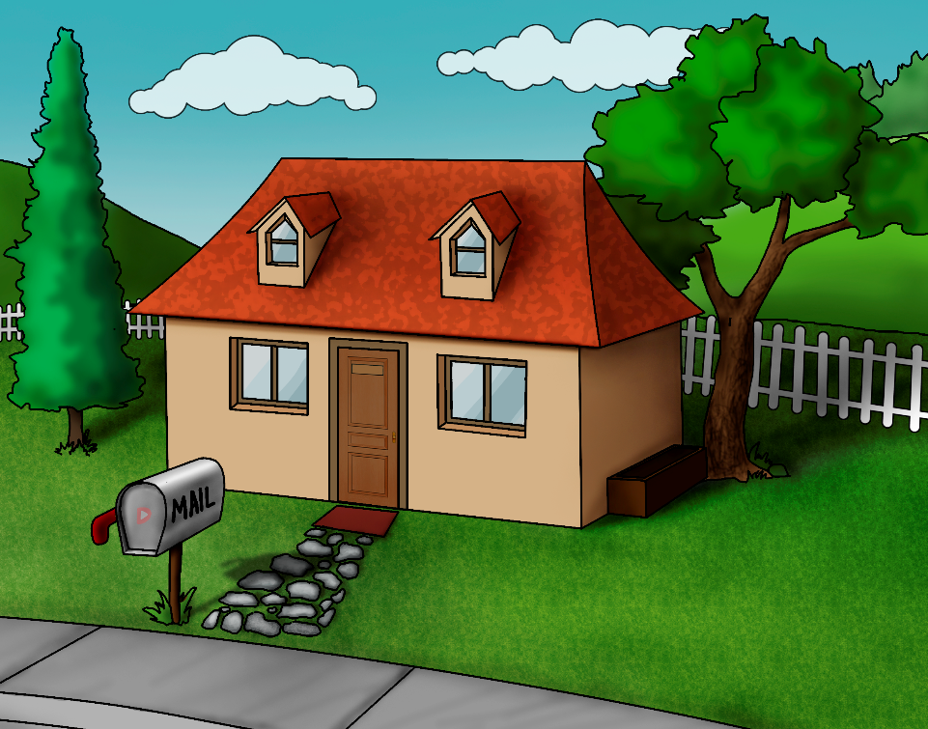
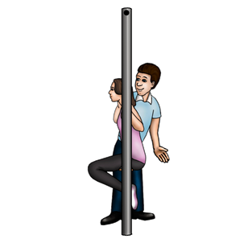
1-й закон Ньютона. Исо
1-й закон Ньютона
существуют такие системы отсчета, относительно которых поступательно движущееся тело сохраняет скорость неизменной, если на него не действуют другие тела или действие этих тел скомпенсировано.

Slide 3
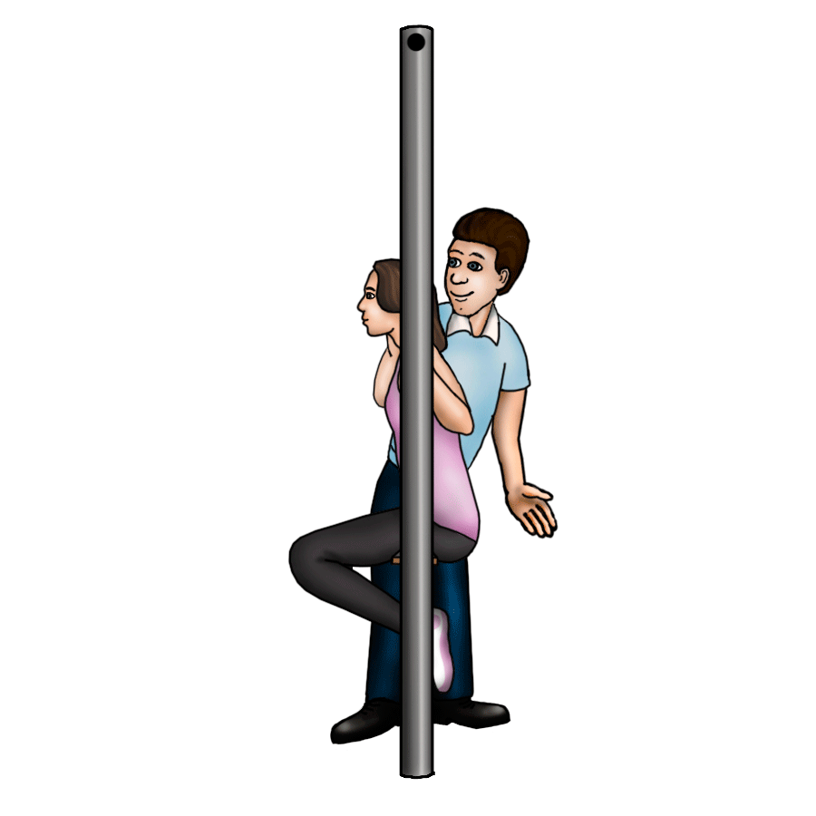
1-й закон Ньютона. Исо
1-й закон Ньютона
существуют такие системы отсчета, относительно которых поступательно движущееся тело сохраняет скорость неизменной, если на него не действуют другие тела или действие этих тел скомпенсировано.
Ускорение тела обусловлено воздействием на него других тел.

Slide 4
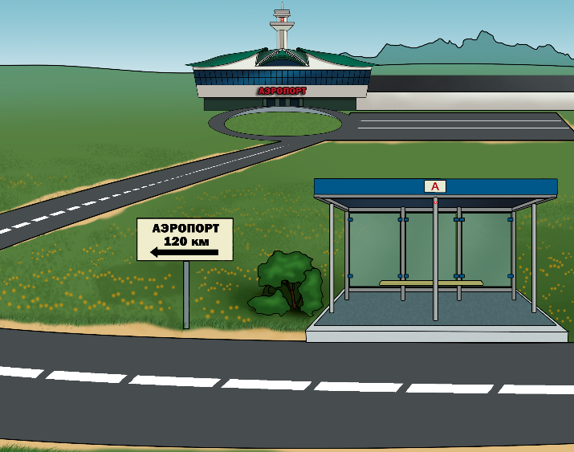
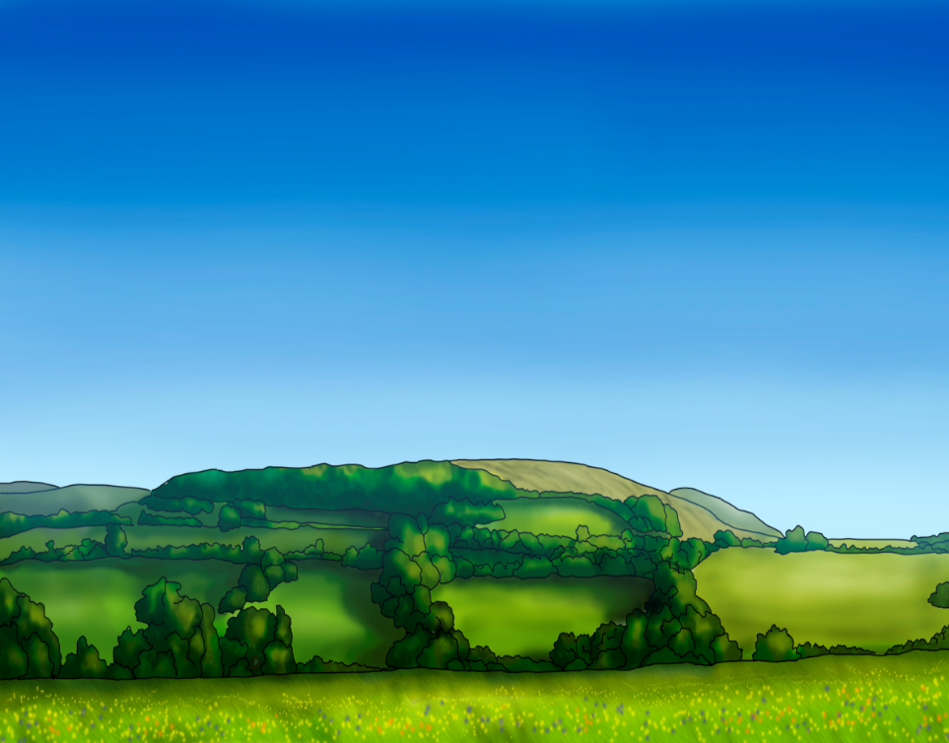
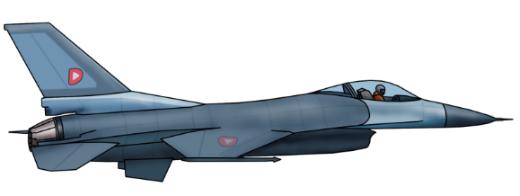
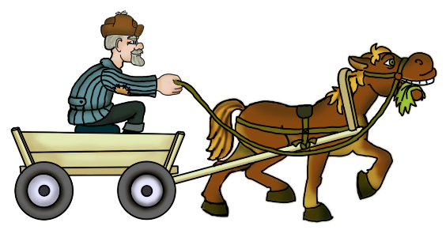



СИЛА
Сила
$${\vec{F}}_{тяги}$$
количественная мера воздействия одного тела на другое, в результате которого тела приобретают ускорение или деформируются.
$${\vec{F}}_{сопр}$$
$${\vec{F}}_{тяж}$$
Понятие силы применимо только к двум или более телам!

Slide 5
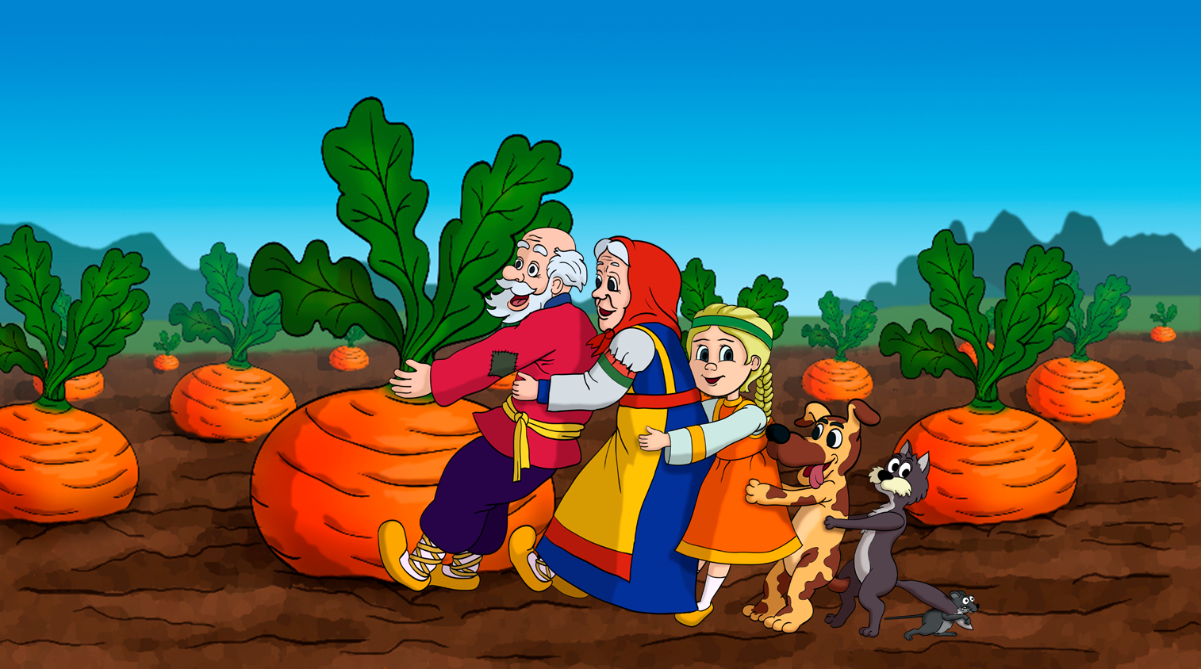

Сила характеризуется
Модулем
Направлением
Точкой приложения
6 ед. силы
$$\vec{F}$$
$$\vec{F}$$
$$\vec{F}$$

Slide 6
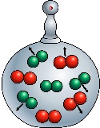
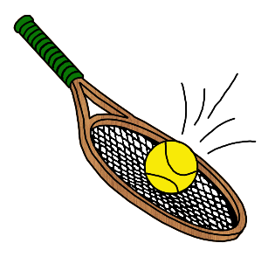
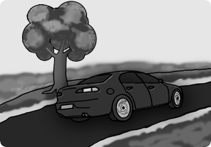


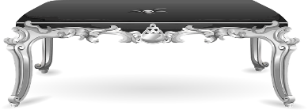




Виды сил в механике
Сила
тяжести
Сила
давления
Сила реакции (упругости)
Сила сопротивления и сила трения
$$\vec{N}$$
$${\vec{F}}_{тяж}$$
$${\vec{F}}_{д}$$
$${\vec{F}}_{тр}$$

Slide 7





СИЛА
Материальная точка
тело, размерами которого в данных условиях можно пренебречь.
$$\vec{N}$$
$$\vec{N}$$
$${\vec{F}}_{тр}$$
$${\vec{F}}_{тр}$$
$$m\vec{g}$$

Slide 8





СИЛА
$$\left[F\right]=\left[Н\right]$$
Материальная точка
тело, размерами которого в данных условиях можно пренебречь.
$$\vec{N}$$
Равнодействующая сила
$${\vec{F}}_{тр}$$
сила, которая производит на тело такое же действие, как и несколько одновременно действующих на него сил и равная геометрической сумме этих сил.
$$m\vec{g}$$
$${\vec{F}}_{р}$$

Slide 9


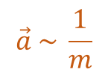







СИЛА
$$\vec{F}1$$
$$2\vec{F}2$$
m
m
m
m
m
m
$$s1$$
$$s3$$
$$\vec{a} \sim \frac{1}{m}$$
$$\vec{a} \sim \vec{F}$$
2m
$$\vec{F}1$$
2m
$$\vec{F}2$$
2m
m
m
m
$$s2$$
$$s2$$
$$s4$$
$$s4$$

Slide 10

Второй закон Ньютона
Ускорение, приобретаемое телом, прямо пропорционально равнодействующей всех сил, действующих на тело, обратно пропорционально его массе и направлено в сторону равнодействующей силы:
$$\vec{a}=\frac{\sum{\vec{F}}}{m}.$$
Сэр Исаак Ньютон

Slide 11



Второй закон ньютона
Второй закон Ньютона
$$\vec{a}=\frac{\sum{\vec{F}}}{m}$$
— математическая запись
ускорение, приобретаемое телом, прямо пропорционально равнодействующей всех сил, действующих на тело, обратно пропорционально его массе и направлено в сторону равнодействующей силы.
второго закона Ньютона.
$$\left[F\right]=\left[Н\right]$$
$$=\left[\frac{кг∙м}{с^{2}}\right].$$
Второй закон Ньютона выполняется только в ИСО.
1 Ньютон
сила, которую нужно приложить к телу массой 1 кг, чтобы сообщить ему ускорение 1 м/с².
Сила определяет направление ускорения, но не скорости.

Slide 12
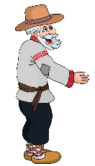
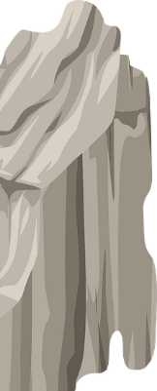



Второй закон ньютона
Второй закон Ньютона
$$\vec{a}=\frac{\sum{\vec{F}}}{m}$$
— математическая запись
ускорение, приобретаемое телом, прямо пропорционально равнодействующей всех сил, действующих на тело, обратно пропорционально его массе и направлено в сторону равнодействующей силы.
второго закона Ньютона.
$$\left[F\right]=\left[Н\right]$$
$$=\left[\frac{кг∙м}{с^{2}}\right].$$
Второй закон Ньютона выполняется только в ИСО.
1 Ньютон
сила, которую нужно приложить к телу массой 1 кг, чтобы сообщить ему ускорение 1 м/с².
$$\vec{a}$$
Сила определяет направление ускорения, но не скорости.
$${\vec{F}}_{тр}$$

Slide 13
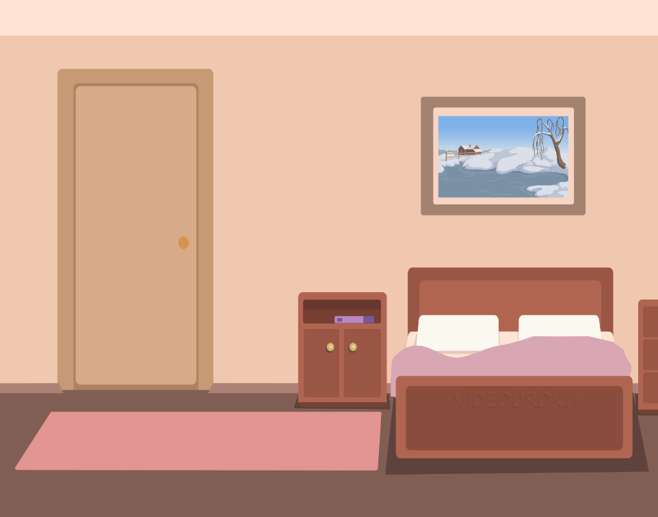
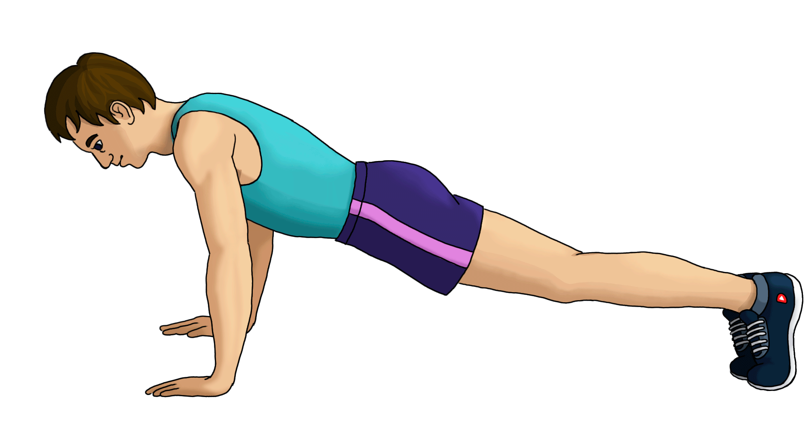
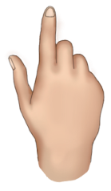


Взаимодействие тел
Второй закон Ньютона
$$\vec{a}=\frac{\sum{\vec{F}}}{m}$$
— математическая запись
ускорение, приобретаемое телом, прямо пропорционально равнодействующей всех сил, действующих на тело, обратно пропорционально его массе и направлено в сторону равнодействующей силы.
второго закона Ньютона.
1 Ньютон
сила, которую нужно приложить к телу массой 1 кг, чтобы сообщить ему ускорение 1 м/с².
$$\vec{N}$$
$$\vec{a}$$
$${\vec{F}}_{д}$$
$${\vec{F}}_{тр}$$

Slide 14
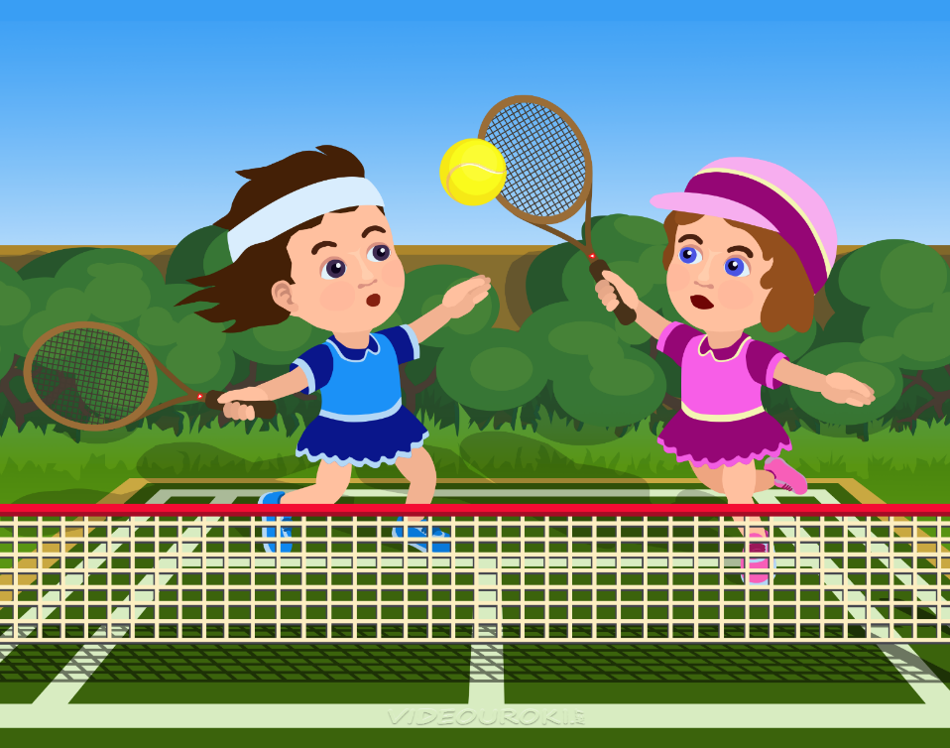
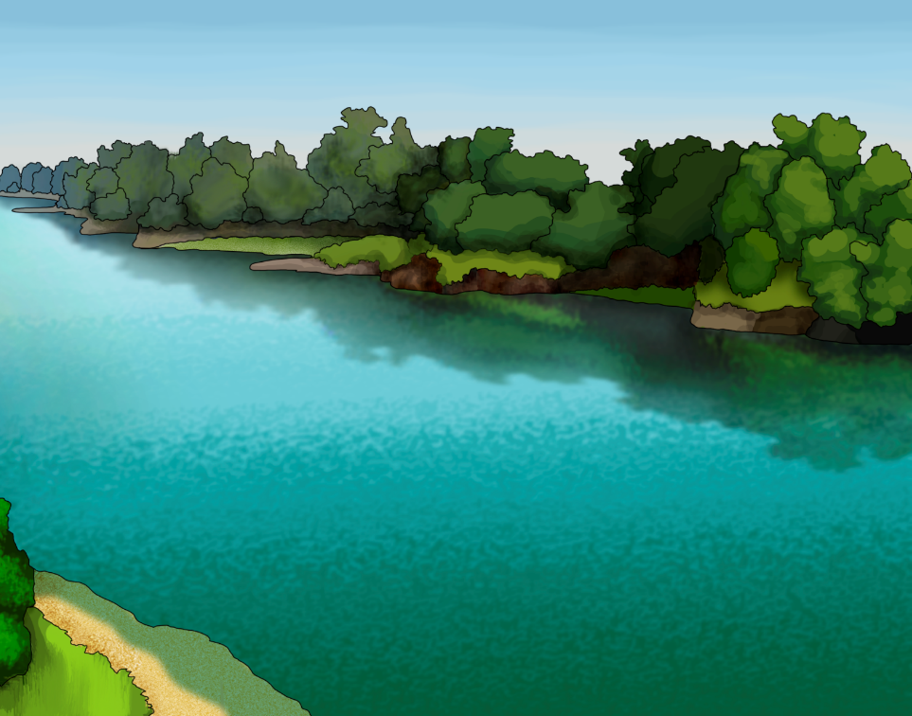
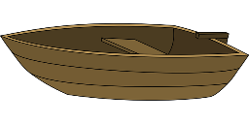

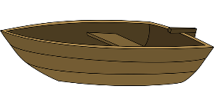
Взаимодействие тел
Второй закон Ньютона
ускорение, приобретаемое телом, прямо пропорционально равнодействующей всех сил, действующих на тело, обратно пропорционально его массе и направлено в сторону равнодействующей силы.
1 Ньютон
сила, которую нужно приложить к телу массой 1 кг, чтобы сообщить ему ускорение 1 м/с².
$$\vec{N}$$
$${\vec{F}}_{д}$$

Slide 15



Третий закон Ньютона
Силы, с которыми взаимодействуют два тела, одной природы, равны по модулю, направлены вдоль одной прямой в противоположные стороны и приложены к разным телам:
$${\vec{F}}_{12}=−{\vec{F}}_{21}.$$
−
$${\vec{F}}_{12}$$
$${\vec{F}}_{21}$$
+
Сэр Исаак Ньютон

Slide 16
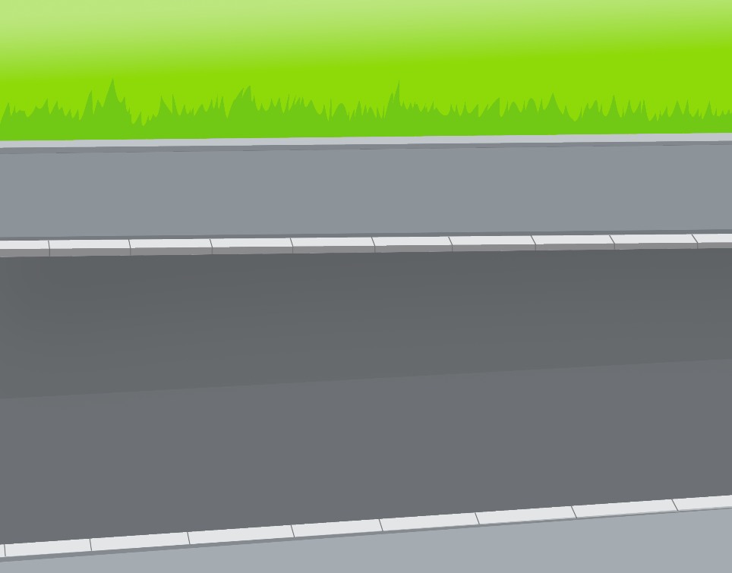

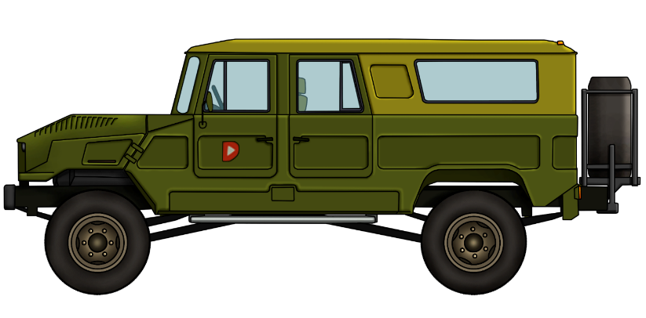
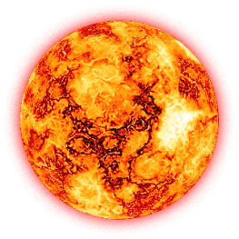







Третий закон ньютона
Третий закон Ньютона
$${\vec{F}}_{12}=−{\vec{F}}_{21}$$
— математическая запись
силы, с которыми взаимодействуют два тела, одной природы, равны по модулю, направлены вдоль одной прямой в противоположные стороны и приложены к разным телам.
третьего закона Ньютона.
$${\vec{F}}_{2}$$
$${\vec{F}}_{1}$$
$$\vec{N}$$
$$\vec{N}$$
В каких бы разнообразных взаимодействиях тело не участвовало, третий закон Ньютона выполняется для каждой пары взаимодействующих тел!
$$\vec{P}$$
$$\vec{P}$$

Slide 17
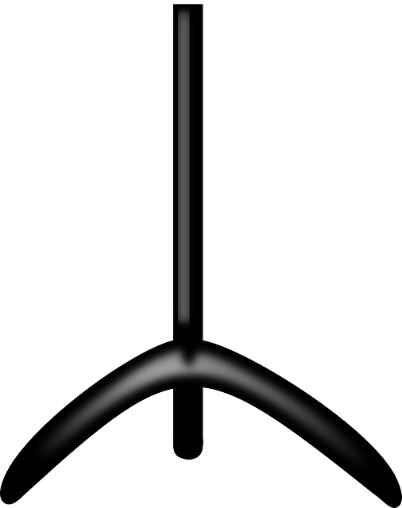


Третий закон ньютона
Третий закон Ньютона
III з-н Ньютона справедлив в ИСО.
силы, с которыми взаимодействуют два тела, одной природы, равны по модулю, направлены вдоль одной прямой в противоположные стороны и приложены к разным телам.
$${\vec{F}}_{2}$$
$${\vec{F}}_{1}$$
$${\vec{F}}_{1}$$
$${\vec{F}}_{2}$$
−
−
В каких бы разнообразных взаимодействиях тело не участвовало, третий закон Ньютона выполняется для каждой пары взаимодействующих тел!

Slide 18
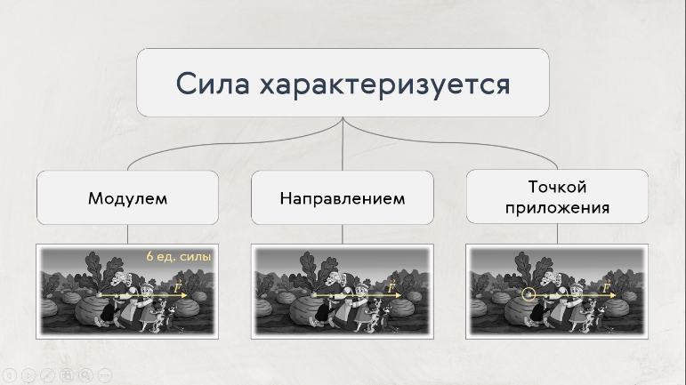
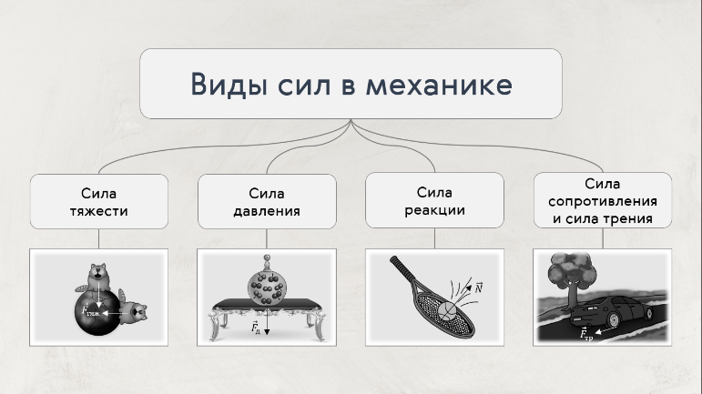
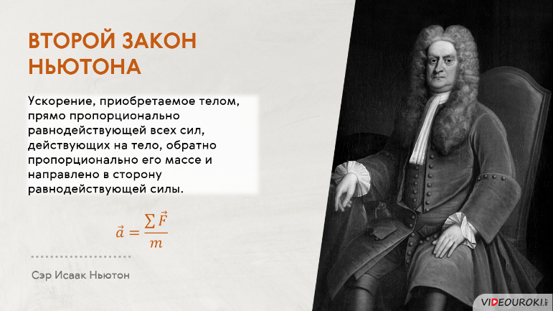
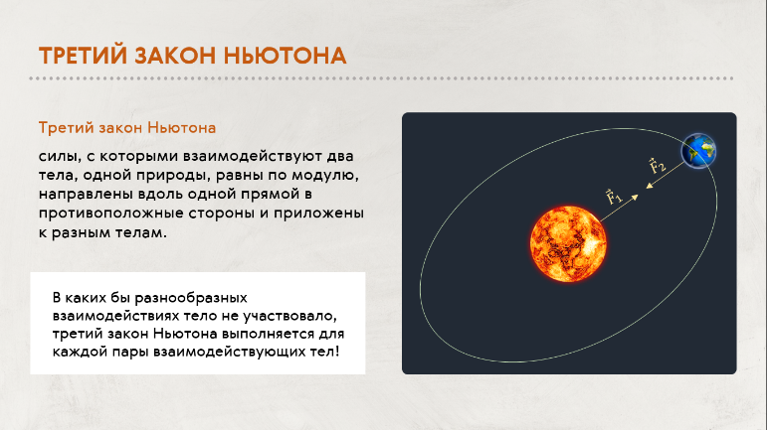
Сила. Второй и третий законы ньютона

